Slide 1
Аналитика футбольных клубов
PostgreSQL · Python · Streamlit
Notes:
Около 7 минут: зачем система, как устроена, рекомендации в SQL, три экрана, итог.

Slide 2
Задача и содержание
Каталог клубов и игроков с фильтрами и отчётами.
Скаут: отбор по полям БД, пагинация, сортировка.
Рекомендации: те же фильтры, порядок по расстоянию до заданного профиля (SQL).
Notes:
Три пункта без лишних слов: данные, поиск, рекомендации.

Slide 3
Архитектура
БД: PostgreSQL, скрипты sql_scripts/ddl.sql и dml.sql.
Запросы: db_connection.py (psycopg2, параметры).
Интерфейс: pages.py; вход и роли: auth.py.
Фото игроков: скрипт tools/upload_player_photos_to_s3.py, в таблице хранится URL.
Notes:
Схему «клиент — приложение — БД» можно показать на доске за 20 секунд.

Slide 4
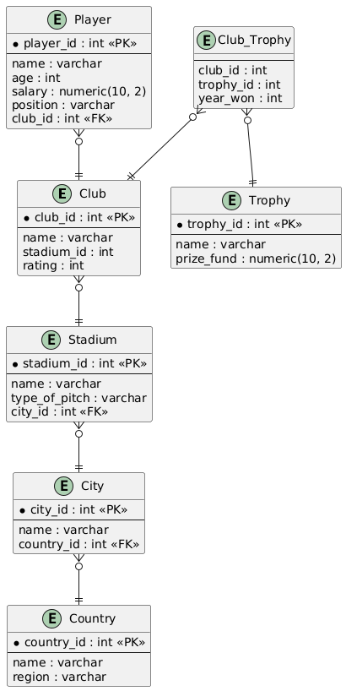
Модель данных (ER)
Notes:
Не зачитывать все таблицы: Club–Player, Player–Country, подтип игрока, трофеи.

Slide 5
Сущности и роли
Клубы, стадионы, города, страны; игроки, статистика, амплуа.
Пользователь: просмотр и фильтры.
Репортёр: добавление трофея клубу.
Администратор: перевод игрока в другой клуб и зарплата.
Notes:
Роли — для разных сценариев изменения данных.

Slide 6
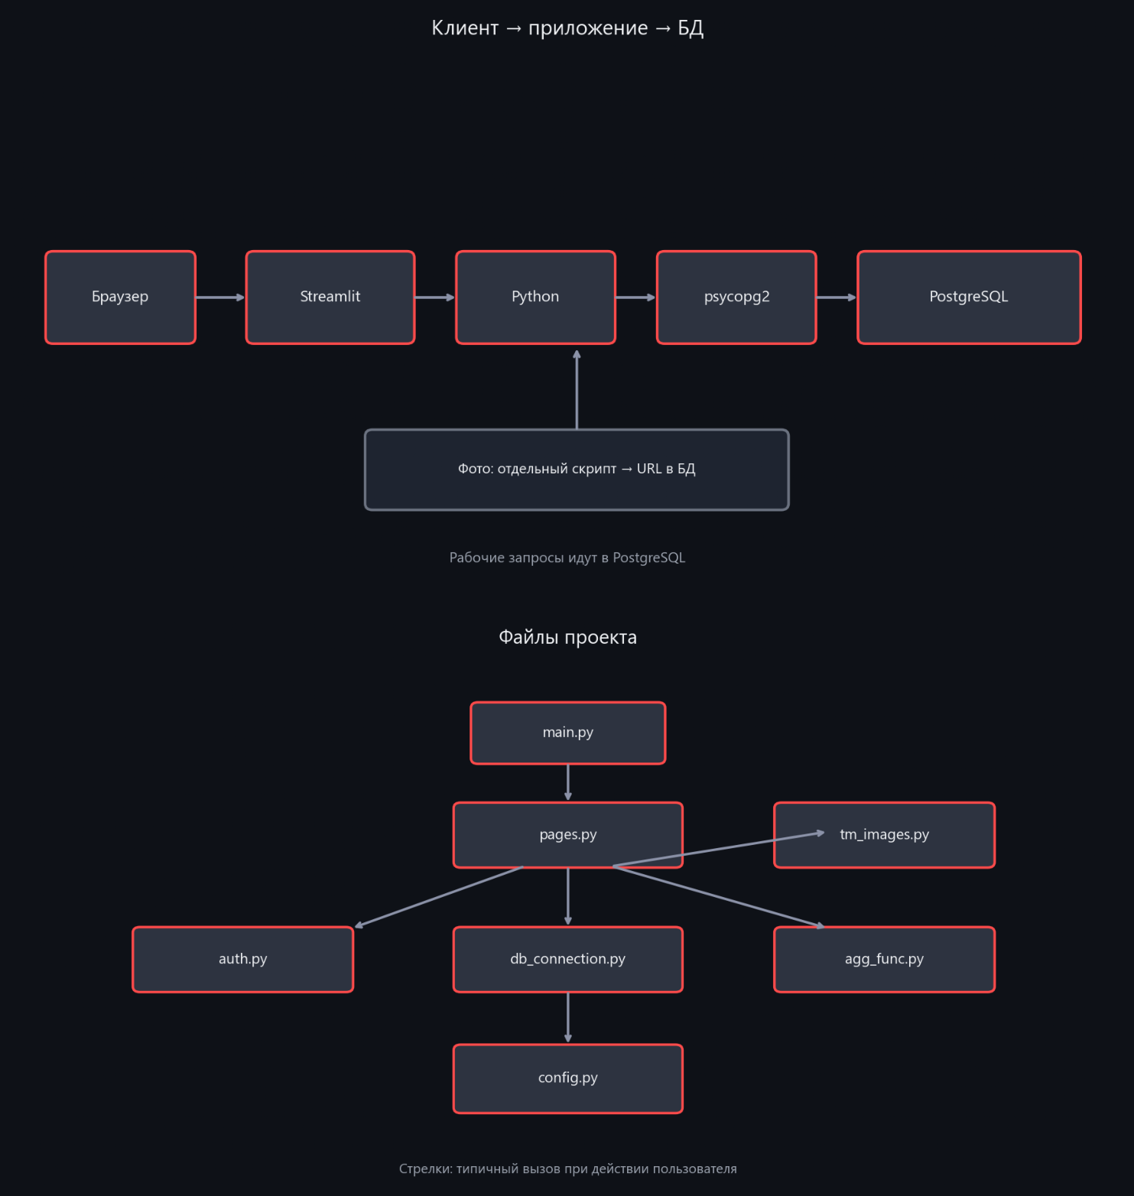
Схема: клиент и модули (две схемы)
Notes:
Верх: цепочка до БД. Низ: какие файлы за что отвечают. 30–40 с.

Slide 7
Итог
Нормализованная БД и сценарии в Streamlit.
Рекомендации — явная метрика и сортировка в SQL.
Дальше по желанию: тесты, журнал операций, отдельный слой API.
Notes:
Один абзац: что сделано и что логично добавить.

Slide 8
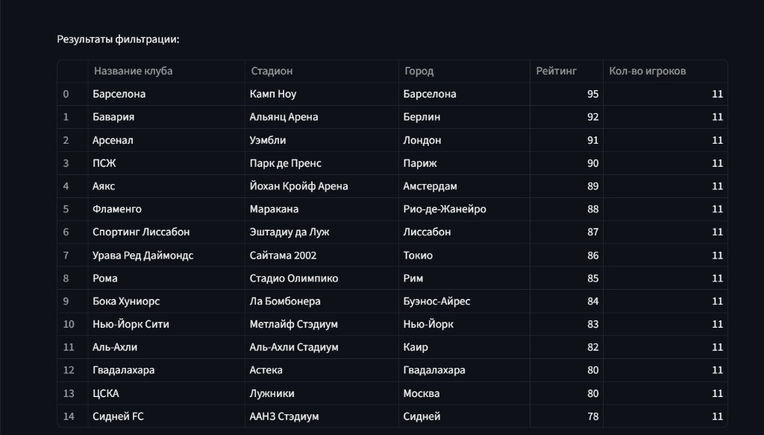
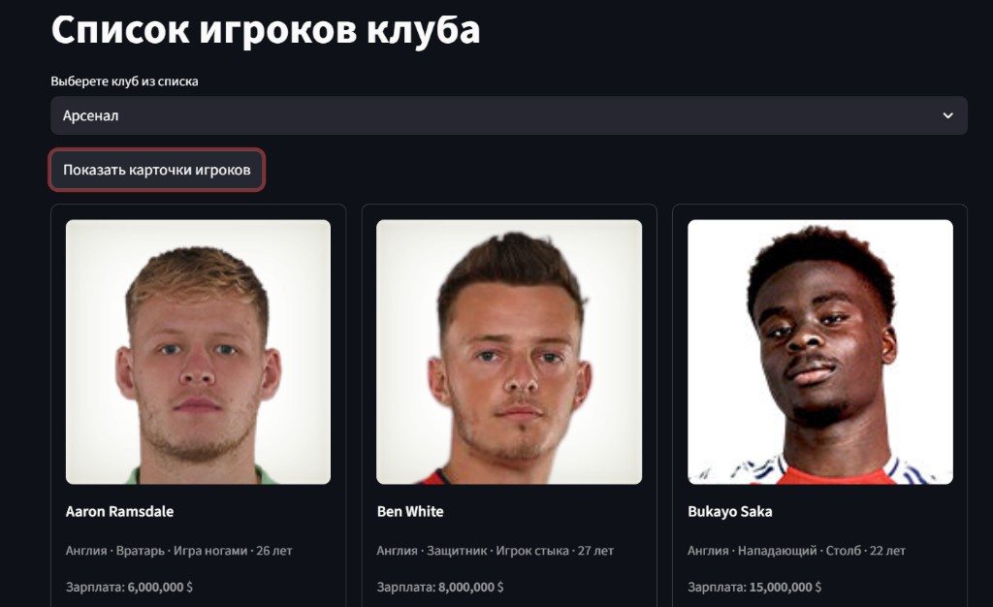
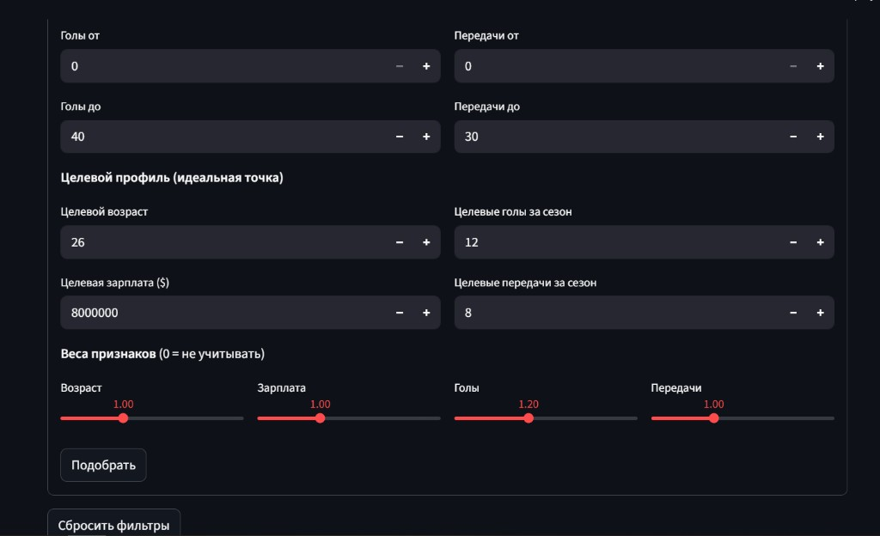
Интерфейс: три экрана
Notes:
Слева направо: фильтр клубов, список игроков клуба, форма цели и весов для рекомендаций.

Slide 9
Скаут и рекомендации
Скаут: возраст, клуб, амплуа, голы и передачи за сезон, пагинация.
Рекомендации: вариант B — взвешенная сумма отклонений от цели по возрасту, зарплате, голам, передачам.
Сначала тот же отбор кандидатов, что у скаута; сортировка по возрастанию метрики.
Notes:
Подчеркнуть: метрика считается в SQL (search_ideal_profile_players), не вручную в Python.

Slide 10
Формула расстояния (как в проекте)
d = wв·|возраст−цель|/40 + wз·|зарплата−цель|/50 000 000
+ wг·|голы−цель|/30 + wп·|передачи−цель|/25
Нормировки под масштаб полей; NULL в статистике — как 0 (COALESCE в SQL).
Notes:
Коэффициенты задаёт пользователь на форме; формула видна комиссии.

Slide 11
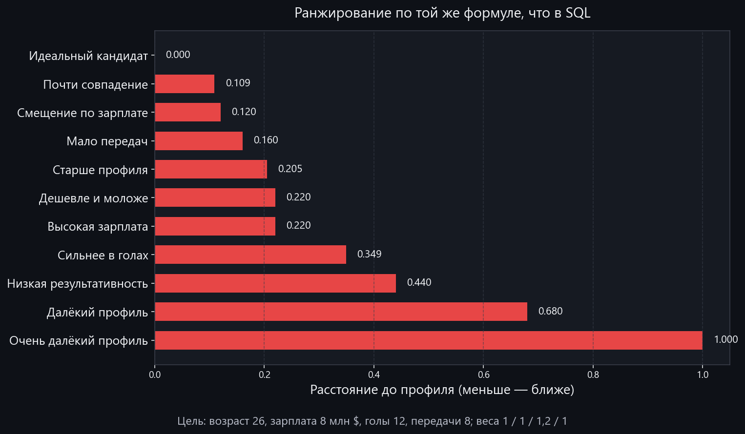
График: порядок кандидатов по d
Notes:
Те же числа, что в SQL: меньше d — ближе к целевому профилю.

Slide 12
Фото, безопасность
Фото: Sports.ru / Wikipedia → при успехе запись URL; UI не ходит на внешние сайты при каждом показе.
Запросы с подстановкой параметров; пароли — хеш; строка подключения из .env.
Notes:
Коротко про эксплуатацию, без маркетинга.

Slide 13
Что сделали и кому помогли
Сделали рабочую систему: база данных + веб-интерфейс + рекомендации игроков.
Помогли скауту: меньше ручного просмотра, быстрее первичный отбор кандидатов.
Помогли аналитику и тренеру: единая картина по клубам и игрокам на одном экране.
Итог для клуба: решение по кандидатам принимается быстрее и на данных, а не «на глаз».
Notes:
Это слайд-ответ на вопрос «Ну и что?»: перечислите результат и прямую пользу для ролей.

Slide 14
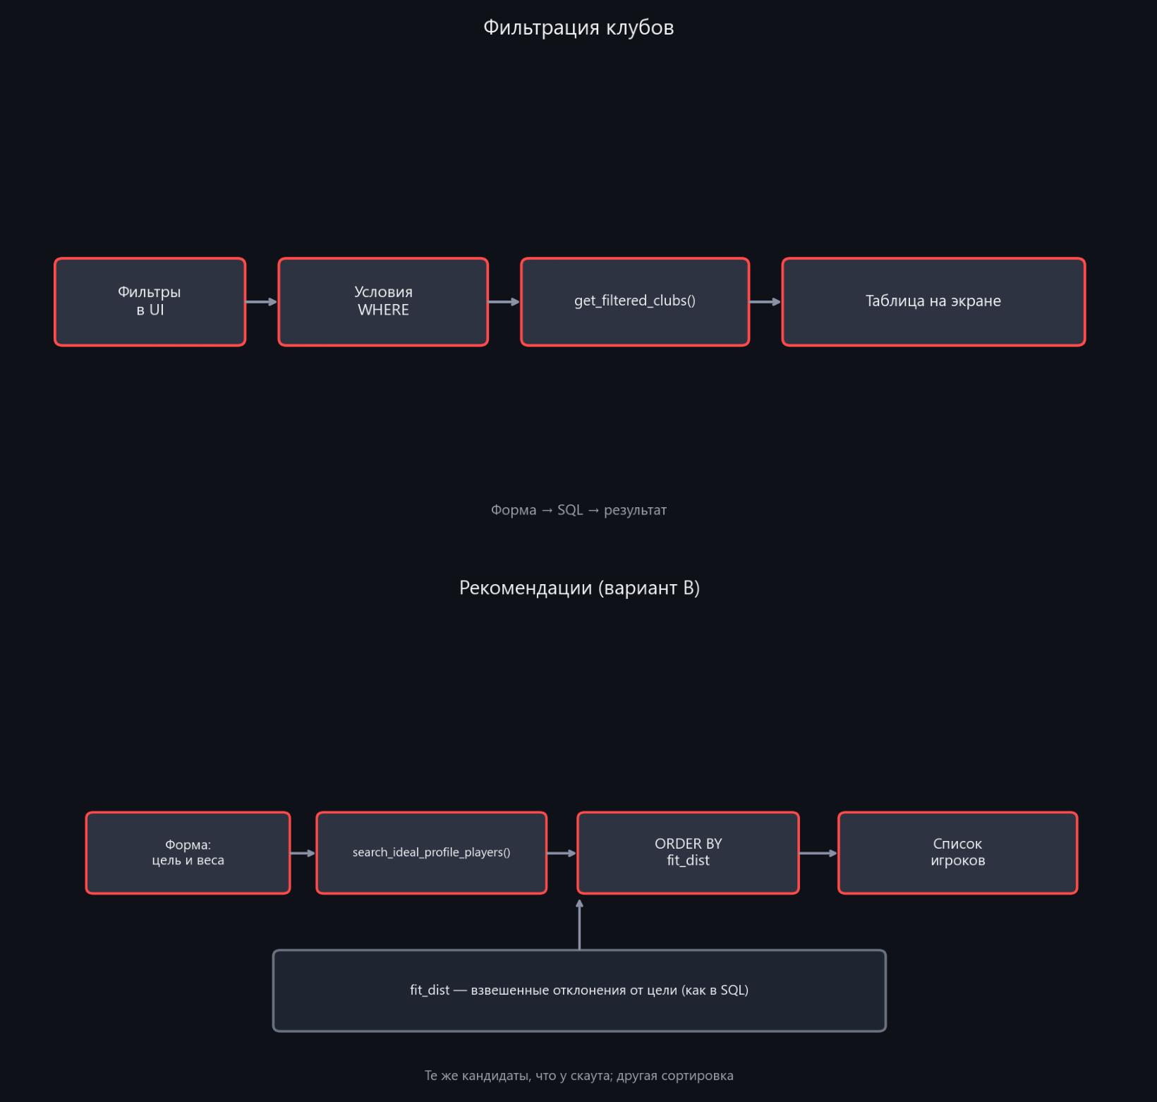
Схема: фильтр клубов и рекомендации
Notes:
Верх: фильтр → SQL → таблица. Низ: форма → тот же SQL с fit_dist → список.

